Slide 1
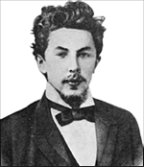
XΡΩΜΑΤΟΓΡΑΦΙΑ
Ανακαλύφθηκε και χρησιμοποιήθηκε για πρώτη φορά από
τον Ρώσο βοτανολόγο Tswett (1903) που προσπάθησε να διαχωρίσει
Χρωστικές
Χρώμα και Γράφω → Χρωματογραφία
Σύνθεση πρώτης ιονανταλλακτικής ρητίνης (Adams και Holmes, 1935)
Ανάπτυξη υγρο-υγρο-χρωματογραφίας κατανομής (Martin και Synge, 1941) [Βραβείο Nobel, 1954]
Ανάπτυξη αεριοχρωματογραφίας (Martin και James, 1952)
Ανάπτυξη υγροχρωματογραφίας υψηλής απόδοσης HPLC (τελευταία χρόνια)
Η Χρωματογραφία έχει εφαρμογή σε κάθε κλάδο των φυσικών και βιολογικών επιστημών

Slide 2
Η ΑΝΑΚΑΛΥΨΗ ΤΗΣ ΧΡΩΜΑΤΟΓΡΑΦΙΑΣ ΑΠΟ ΤΟΝ M. Tswett 1906
Ether
Chromatography
Colors
Chlorophyll
CaCO₃
Notes:
In a paper he presented in 1906, Tswett described how he separated the chlorophyll contained in plant constituents using chalk powder (CaCO₃) as an adsorbent. He called this technique “chromatography”. This is said to be the start of chromatography.
This technique could be categorized according to the separation mode as adsorption / normal phase chromatography.

Slide 3
H XΡΩΜΑΤΟΓΡΑΦΙΑ ΜΟΙΑΖΕΙ ΜΕ ΤΗΝ ΡΟΗ ΕΝΟΣ ΠΟΤΑΜΟΥ
Light leaf
Heavy stone
Water flow
Base
Notes:
Chromatography can be often compared to the flow of a river.
A river consists of a stationary riverbed and water that continuously moves in one direction. What happens if a leaf and a stone are thrown into the river? The relatively light leaf does not sink to the bottom, and is carried downstream by the current. On the other hand, the relatively heavy stone sinks to the bottom, and although it is gradually pulled downstream by the current, it moves much more slowly than the leaf.
If you stand watch at the mouth of the river, you will eventually be able to observe the arrival of the leaf and the stone. However, although the leaf will arrive in an extremely short time, the stone will take much longer to arrive.
This analogy represents the components of chromatography in the following way:
River: Separation field
Leaf and stone: Target components of sample
Standing watch at the river mouth: Detector

Slide 4
XΡΩΜΑΤΟΓΡΑΦΙΑ
Η κινητή (φέρουσα) φάση, διερχόμενη μέσα από τη στατική, προκαλεί διαφορετική μετατόπιση επάνω σε αυτή των συστατικών του μείγματος
Τα συστατικά διαχωρίζονται μεταξύ τους
(Συνήθως) εξέρχονται σε διαφορετικές χρονικές στιγμές
Εάν στην έξοδο υπάρχει σύστημα ανίχνευσης και καταμέτρησης της ποσότητας κάθε συστατικού, εκτός του διαχωρισμού, πραγματοποιείται ποιοτικός και ποσοτικός προσδιορισμός

Slide 5
XΡΩΜΑΤΟΓΡΑΦΙΑ
ΣΚΟΠΟΣ
Αναλυτικός Προσδιορισμός της Χημικής Σύστασης του Δείγματος
Παρασκευαστικός να απομονωθούν επαρκείς ποσότητες δείγματος
Στη χρωματογραφία τα συστατικά ενός μείγματος μεταφέρονται διαμέσου μίας στατικής φάσης με τη βοήθεια της ροής μίας κινητής φάσης. Ο διαχωρισμός των συστατικών βασίζεται στο διαφορετικό βαθμό αλληλεπίδρασης του κάθε συστατικού με τις δύο φάσεις. Ο διαφορετικός βαθμός αλληλεπίδρασης οφείλεται στις διαφορές των συστατικών του δείγματος σε ορισμένα φυσικά χαρακτηριστικά όπως π.χ. το μέγεθος του μορίου, το φορτίο, την πτητικότητα, την διαλυτότητα
Κινητή φάση
Ο Ουσία που κατανέμεται περισσότερο στη κινητή φάση
Ουσία που κατανέμεται περισσότερο στην στατική φάση
Στατική φάση

Slide 6
Ο διαχωρισμός βασίζεται στο διαφορετικό για κάθε ουσία Συντελεστή Κατανομής
Κ= Cs/Cm
Cs= Συγκέντρωση ουσίας στη στατική φάση
Cm=συγκέντρωση ουσίας στην κινητή φάση
K < K
Η παράμετρος Κ εξαρτάται από τη θερμοκρασία
Κινητή φάση
Στατική φάση

Slide 7
XΡΩΜΑΤΟΓΡΑΦΙΑ
Συνεχής βελτίωση και διαμόρφωση και άλλων τεχνικών
Σήμερα η χρωματογραφία αποτελεί την καλύτερη τεχνική:
Διαχωρισμού και αναλύσεως πολύπλοκων μειγμάτων
Απομόνωσης ευπαθών ουσιών, έγχρωμων και άχρωμων
Εφαρμογές στη Χημεία και Άλλες Επιστήμες:
Βιολογία, Ιατρική, Φαρμακευτική, Επιστήμη Περιβάλλοντος, Επιστήμη Τροφίμων, Γεωπονία

Slide 8
Οι τρεις καταστάσεις της ύλης και τα είδη της χρωματογραφίας
 |  | Κινητή φάση
 |  | Αέρια | Υγρή | Στερεά
Στατική Φάση | Αέρια
 | Υγρή
 | Στερεά
Αέριος Χρωματογραφία
Υγρή χρωματογραφία
Notes:
There are various ways of categorizing chromatography. Here, let us categorize it in terms of the three states of matter.
There are generally three states of matter: gas, liquid, and solid. If we could use stationary phases and mobile phases of any state, this would give a total of nine different types of chromatography. Using a gas as the stationary phase or a solid as the mobile phase, however, is not practical (even if it is possible) and this restricts the combinations that can be used.
Chromatography performed using a gas as the mobile phase and a liquid or a solid as the stationary phase is called “gas chromatography” (GC). Chromatography performed using a liquid as the mobile phase and a liquid or a solid as the stationary phase is called “liquid chromatography” (LC). Both of these techniques are indispensable, particularly in the field of organic chemistry.
In addition to these, there is a technique called “supercritical fluid chromatography” (SFC), in which a supercritical fluid kept at a high temperature and high pressure is used as the mobile phase.

Slide 9
ΚΑΤΑΤΑΞΗ ΕΙΔΩΝ ΧΡΩΜΑΤΟΓΡΑΦΙΑΣ
Κατάταξη βάσει της κινητής φάσης :
Υγρή χρωματογραφία :
Υγρο-στερεο-χρωματογραφία (LSC)
Υγρο-υγρο-χρωματογραφία (LLC)
Αέριος χρωματογραφία : (GSC, GLC).
Αεριο-στερεο-χρωματογραφία (GSC)
Αεριο-υγρο-χρωματογραφία (GLC)
Κατάταξη βάσει της χωροταξίας της στατικής φάσης :
Λεπτής στοιβάδος TLC
Χάρτου PC
Στήλης CC
Κατάταξη βάσει της αλληλεπίδρασης με τις δύο φάσεις
Προσρόφησης (adsorption chromatography)
Κατανομής (partition chromatography)
Ιονοανταλλαγής (ion-exchange chromatography)
Συγγενείας (affinity chromatography)
Μοριακού αποκλεισμού (molecular exclusion chromatography)
Notes:
Oi πρασινες επιπεδη χρωματογραφια

Slide 10
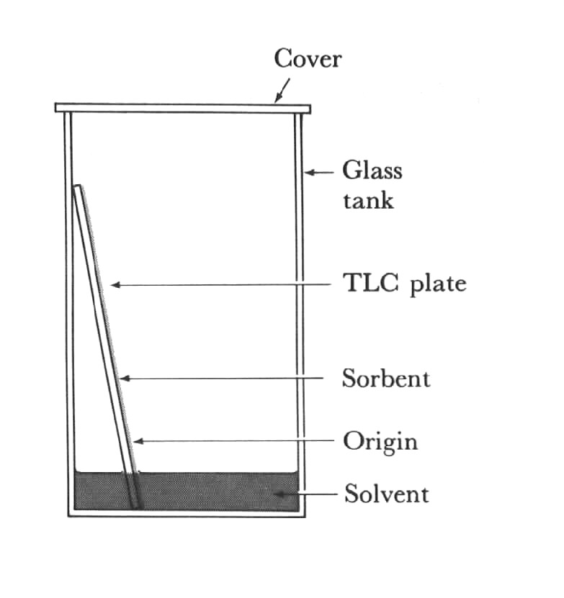
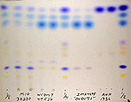
Χρωματογραφία Λεπτής στοιβάδος TLC Η κινητή φάση είναι υγρή-Διαπίδυση Η στατική φάση είναι ένα λεπτό στρώμα απορροφητικού υλικού στρωμένου σε μία πλάκα (silica gel or alumina). Τα συστατικά διαφέρουν σε διαλυτότητα και σε συντελεστή κατανομής ώστε κινούνται με διαφορετική ταχύτητα

Slide 11
Χρωματογραφία Λεπτής στοιβάδος TLC

Slide 12
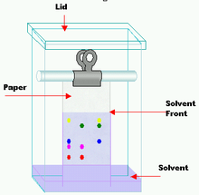
ΧΡΩΜΑΤΟΓΡΑΦΙΑ ΧΑΡΤΟΥ
Διηθητικό χαρτί επενδεδυμένο με κυτταρίνη = Στατική φάση
Οργανικός διαλύτης που διαποτίζει το χαρτί = Κινητή φάση

Slide 13
ΧΡΩΜΑΤΟΓΡΑΦΙΑ ΧΑΡΤΟΥ
Το χαρτί αποτελείται από κυτταρίνη μία πολική ουσία και τα συστατικά του μίγματος μετακινούνται ταχύτερα εάν δεν είναι πολικές.
Οι περισσότερο πολικές ουσίες είναι πιο συνδεδεμένες με το χαρτί κυτταρίνης

Slide 14
Παράγων Κατακράτησης -Retention factor (R_{f}) : R_{ƒ =} απόσταση της ουσίας/απόσταση του διαλύτη R_{ƒ} =0 η ουσία παραμένει στην στατική φάση R_{ƒ} = 1 η ουσία μετακινείται.

Slide 15
Χρωματογραφία Στήλης ΒΑΣΙΚΕΣ ΑΡΧΕΣ
Στατική φάση από στερεό υλικό ικανό να κρατήσει τα μόρια στην επιφάνεια της.
Δυνάμεις έλξης (Vanderwalls & Hydrogen )
Λειτουργικές ομάδες (Hydroxyl/ Aromatic)
Silica
Στατική φάση μέσα σε σωλήνα
Η υγρή κινητή φάση κινείται μέσα στην κολώνα με την βοήθεια θετικής πίεσης..
Στήλη:
Διάμετρος 5 mm έως 50 mm
Ύψος 5 cm to 1 m
Φίλτρο (γυαλί)
Τα συστατικά συγκρατούνται από την στατική φάση και διαχωρίζονται ενώ «τρέχουν» σε διαφορετικές ταχύτητες μέσα στην κολώνα με την κινητή φάση
Τα κλάσματα συλλέγονται και κάθε κλάσμα μετράται με UV απορρόφηση ή φθορισμό.

Slide 16
Παράγοντες που επηρεάζουν τον διαχωρισμό των συστατικών
Η ατμοσφαιρική πίεση
Η πολικότητα συστατικών του δείγματος /στατικής φάσης
Θερμοκρασία της στήλης
Ροή της κινητής φάσης
Μήκος στήλης
Ποσότητα δείγματος

Slide 17
Χρωματογραφία Στήλης
Αντλία ή συμπιεσμένο αέριο Αέρας, Άζωτο Αργό
Η ταχύτερη ροή
ελαχιστοποιεί τον χρόνο
ελαχιστοποιεί την διάχυση
καλύτερος διαχωρισμός

Slide 18
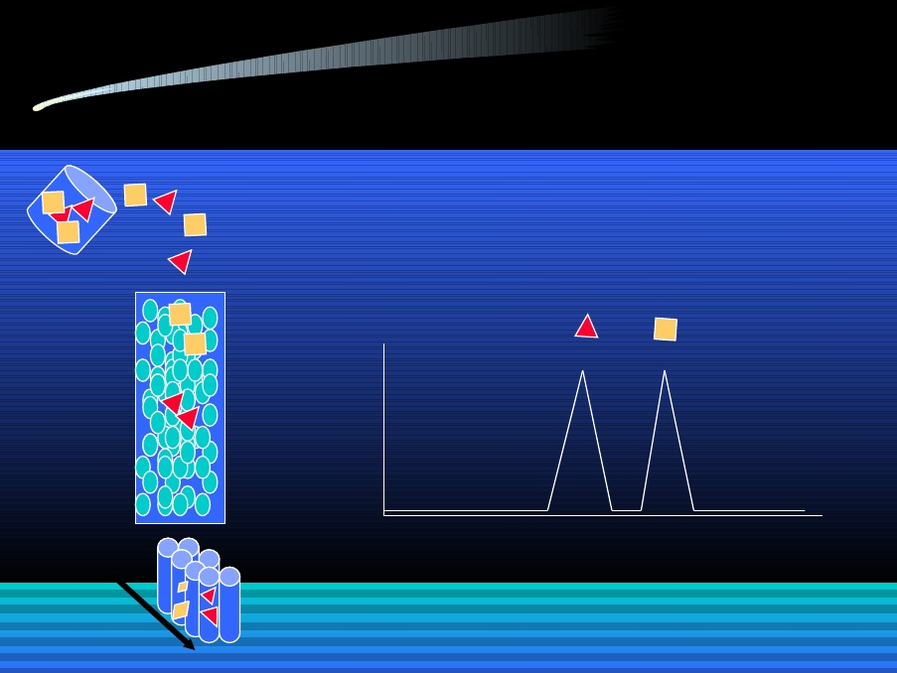
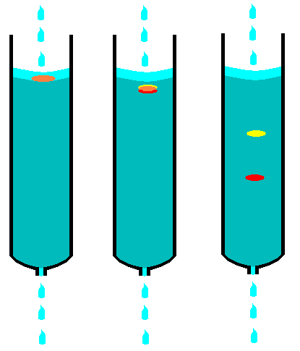
Χρωματογραφία Στήλης Η στατική φάση βρίσκεται μέσα σε μια στήλη, ενώ η κινητή φάση περνά διαμέσου της στήλης είτε λόγω βαρύτητας ή με τη χρήση περισταλτικής αντλία

Slide 19
ΥΓΡΗ ΧΡΩΜΑΤΟΓΡΑΦΙΑ ΣΤΗΛΗΣ

Slide 20
Χρόνος κατακράτησης ή έκλουσης

Slide 22
Υγρή Χρωματογραφία στήλης/HPLC
Στην υγρή χρωματογραφία στήλης (LC), η στατική φάση είναι στερεό πορώδες υλικό ή υγρό καθηλωμένο σε στερεό υπόστρωμα, που βρίσκεται συσκευασμένο σε στήλη, ενώ η κινητή φάση είναι υγρό. Ο διαχωρισμός βασίζεται στις διαφορές που υπάρχουν σε ορισμένες ιδιότητες των συστατικών ενός μείγματος όπως είναι το σημείο ζέσεως, η πολικότητα, τα ηλεκτρικά φορτία, το μέγεθος των μορίων.
Η διαβίβαση της κινητής φάσης επιτυγχάνεται με τη χρησιμοποίηση αντλιών χαμηλής πίεσης όταν η στατική φάση αποτελείται από μεγάλης διαμέτρου σωματίδια με μικρή αντίσταση (κλασσική υγρή χρωματογραφία στήλης), είτε με τη χρησιμοποίηση αντλιών υψηλής πίεσης όταν η στατική φάση αποτελείται από μικρής διαμέτρου μεγάλης αντίστασης σωματίδια (υγρή χρωματογραφία υψηλής απόδοσης).

Slide 23
Οργανολογία Υγρής Χρωματογραφίας Υψηλής Πίεσης
Ένα σύστημα HPLC περιλαμβάνει:
-Φιάλες αποθήκευσης διαλυτών -Αντλία (σταθερής ροής ,σταθερής πίεσης) -Μονάδα εισαγωγής δείγματος (βαλβίδα εισαγωγής δείγματος, αυτόματος δειγματολήπτης) -Χρωματογραφική στήλη -Ανιχνευτή -Καταγραφικό

Slide 24
ΗPLC
Στην HPLC μπορούν να συμπεριληφθούν και να εφαρμοστούν όλα τα είδη που λαμβάνουν χώρα στους χρωματογραφικούς διαχωρισμούς, με την κατάλληλη χρήση υλικού πληρώσεως της στήλης και του διαλύτη έκλουσης.

Slide 25
Ανιχνευτές που χρησιμοποιούνται στην HPLC
Οι ανιχνευτές που μπορούν να χρησιμοποιηθούν στην HPLC είναι οι παρακάτω: - Ανιχνευτές ορατού-υπεριώδους - Παράταξη φωτοδιόδων -Αγωγιμομετρικοί -Δείκτου διάθλασης -Φασματογράφοι μάζας -Ηλεκτροχημικοί -Φθορισμομετρικοί -Ραδιενέργειας -Σκεδασμού φωτός -Φλόγας (ιονισμού φλόγας, εκπομπής, φωτομετρικοί ανιχνευτές)

Slide 26
HPLC

Slide 27
Notes:
ανιχνευτή

Slide 28
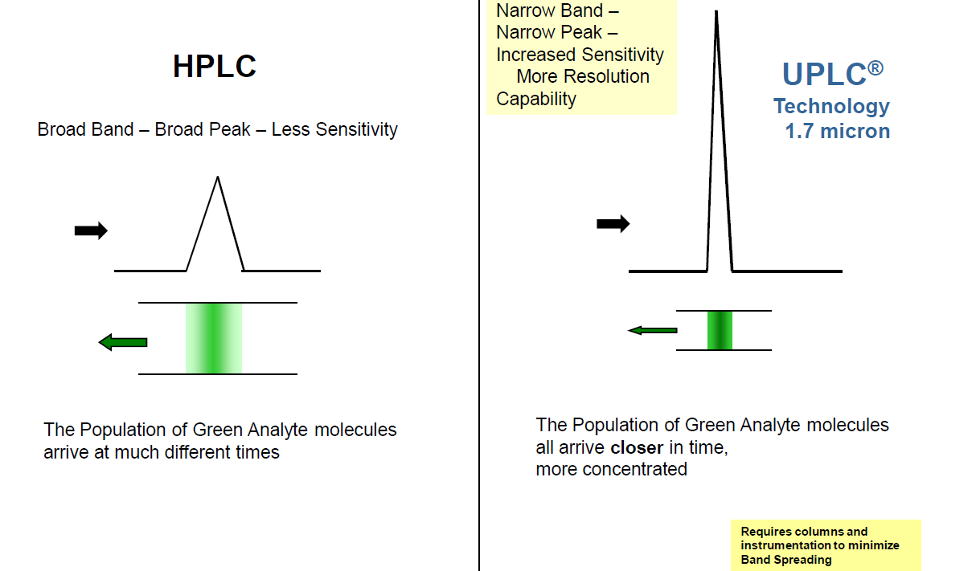

Slide 29
HPLC
Το συγκεκριμένο χρωματογράφημα είναι από HPLC (προσροφητικό υλικό ιονανταλλακτική ρητίνη). Κάθε έξαρση (peak)προέρχεται από διαφορετική ουσία, και η επιφάνειά του είναι ανάλογη προς την ποσότητα της ουσίας. Στον άξονα χ-χ΄ο χρόνος έκλουσης, και στον ψ-ψ΄ η ένταση του σήματος από τον ανιχνευτή. Παρόμοια είναι και τα χρωματογραφήματα της αέριας χρωματογραφίας

Slide 31
Κλινικές εφαρμογές της HPLC
για τον διαχωρισμό/ταυτοποίηση:
βιολογικών και χημικών μορίων που δεν είναι πτητικά π.χ. φαρμάκων TDM, εξιχνίαση δηλητηριάσεων (εγκληματολογική ανάλυση)
πρωτεϊνών π.χ. στο διαχωρισμό αιμοσφαιρινικών κλασμάτων
περιβαλλοντικών ρυπαντών
ουσιών κατάχρησης
φυσικών προϊόντων, όπως συστατικά εκχυλισμάτων φυτών, φυτικά φάρμακα, βιταμινών.

Slide 32
ΑΕΡΙΟΣ ΧΡΩΜΑΤΟΓΡΑΦΙΑ
Αέριος Υγρή Χρωματογραφία Στήλης
Το δείγμα εξαερώνεται και μεταφέρεται από την αέρια αδρανή κινητή φάση(nitrogen, helium, argon, and carbon dioxide). Η επιλογή του αερίου εξαρτάται από τον τύπο του ανιχνευτή. Η κολώνα περιέχει μία υγρή στατική φάση που έχει απορροφηθεί στην επιφάνεια ενός αδρανούς στερεού υποστρώματος. Υπάρχει επίσης ένας μοριακός ηθμός για την απομάκρυνση υγρού και άλλων αποβλήτων. Η στήλη μπορεί να είναι και τριχοειδής. Το δείγμα διαχωρίζεται βάσει της διαλυτότητας του.

Slide 33
ΧΡΟΝΟΣ ΚΑΤΑΚΡΑΤΗΣΗΣ
Είναι ο χρόνος από την είσοδο του δείγματος εως την ανίχνευση
Δεν είναι δεδομένο για κάθε ουσία γιατί πολλοί παράγοντες τον επηρεάζουν:
H ταχύτητα ροής του αερίου
Οι διαφορές θερμοκρασίας στον φούρνο και την κολώνα
Καταστροφή της κολώνας
Μήκος της κολώνας
Έτσι είναι δύσκολο να συγκριθούν οι χρόνοι κατακράτησης. Ακόμη και αν χρησιμοποιηθεί η ίδια κολώνα μετά από λίγες μέρες υπάρχουν μικρές διαφορές.
Η ποιοτική ανάλυση βασίζεται στην σύγκριση των χρόνων κατακράτησης ενός αγνώστου δείγματος με τους χρόνους γνωστών προτύπων -standards.

Slide 34
ΑΕΡΙΟΣ ΧΡΩΜΑΤΟΓΡΑΦΙΑ

Slide 35
Ποιοι ανιχνευτές χρησιμοποιούνται
Ιονισμός φλόγας Flame Ionization Detector (FID)
Θερμικός επαγωγέας Thermal Conductivity Detector (TCD
Ανιχνευτής ηλεκτρονίων Electron Capture Detector (ECD)
Φασματοφωτομετρία μάζας Mass Spectrometer (GC/MS) Σύνδεση: το αέριο χρωματογράφημα με την φωτομετρία μάζας
Όταν ο ανιχνευτής δείξει μία κορυφή , ότι περνάει από τον ανιχνευτή μπορεί να διοχετευθεί σε ένα φασματοφωτόμετρο μάζας

Slide 36
Ποια είναι τα πλεονεκτήματα της MS?
Γενικά τα κλάσματα της Υγρής ή Αερίου Χρωματογραφίας ανιχνεύονται με UV, φθορισμό ή ηλεκτρική αγωγιμότητα . Οι ανιχνευτές αυτοί προσδιορίζουν ποιοτικά βάσει του Χρόνου κατακράτησης και ποσοτικά βάσει της κορυφής και της περιοχής. Η ανάλυση όμως είναι δύσκολη εάν πολλές ουσίες εκλούονται ταυτόχρονα
Εδώ βοηθάει η φασματοφωτομετρία μάζης -mass spectrometry (MS)-.Η τεχνική αυτή ιονίζει τα συστατικά του δείγματος και μετά διαχωρίζει τα ιόντα σε κενό βάσει του λόγου μάζας/φορτίου κι μετρά την ένταση κάθε ιόντος. Το σύστημα LC-MS συνδυάζει την μεγάλη διαχωριστική ικανότητα της Υγρής χρωματογραφίας με τις ποιοτικές ικανότητες της φασματοφωτομετρία μάζης.
Οι πληροφορίες που δίνονται αφορούν την μοριακή μάζα και την δομή των συστατικών του μίγματος.
Η μέθοδος παρέχει ευρεία εφαρμογή και υψηλή εκλεκτικότητα .

Slide 38
LC-MS GC-MS
Στην LCMS, το δείγμα πρέπει να είναι διαλυτό στην κινητή φάση ενώ στην GCMS , χρησιμοποιείται αέριο σαν κινητή φάση. Αυτό σημαίνει ότι στην GCMS το δείγμα πρέπει να είναι αέριο και να μην καταστρέφεται στην θέρμανση. Οι αρχές ανίχνευσης είναι σχεδόν ίδιες. Βασικά για πτητικές ενώσεις , η GCMS είναι πολύ χρήσιμη ενώ για πολικές ενώσεις η LCMS είναι πιο χρήσιμη.
Η LC-MS είναι χρήσιμη για μη πτητικές ουσίες, βιταμίνες, αμινοξέα, πρωτείνες και πεπτίδια. Είναι πολύ χρήσιμη για μελέτες καθαρότητας των φαρμάκων. Η GC-MS είναι χρήσιμη για τις πτητικές ουσίες , χρήσιμη στην χημική βιομηχανία.

Slide 39
ΕΦΑΡΜΟΓΕΣ ΤΗΣ GC- MS ή GC-MS
Περιβάλλον : Μολυσματικοί Παράγοντες
Εγκληματολογία: Ανάλυση αντικειμένων (ίνα) από ανθρώπινο σώμα για να συνδεθεί ο δράστης με το έγκλημα.
Νόμος : Ανίχνευση παράνομων ναρκωτικών ,
Τοξικολογία: Ανίχνευση ουσιών σε βιολογικά υγρά υπόπτων, θυμάτων, κλπ
Αnti-doping : Ανάλυση των ούρων των αθλητών
Ασφάλεια: Ανίχνευση εκρήξεων (September 11 development)
Τρόφιμα, καλλυντικά: αρωματικές ενώσεις, εστέρες, λιπαρά οξέα, αλκοόλες, αλδεύδες, κλπ
Ιατρική : Κληρονομικές μεταβολικές ασθένειες
Εκ γενετής λάθη του μεταβολισμού

Slide 40
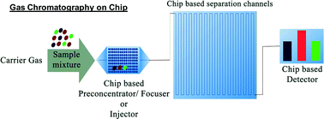

Slide 41
Χρωµατογραφία µοριακής διήθησης ή μοριακού αποκλεισμού
Η στατική φάση είναι ένα gel με συγκεκριμένους πόρους και τα συστατικά διαχωρίζονται βάσει του Μ.Β τους και σχήματος. Τα μεγάλα μόρια δεν εισέρχονται στους πόρους και εκλούονται πρώτα, ενώ τα μικρότερα εισέρχονται στους πόρους και καθυστερούν περισσότερο, οπότε εκλούονται τελευταία.

Slide 42
ΧΡΩΜΑΤΟΓΡΑΦΙΑ ΣΥΓΓΕΝΕΙΑΣ
Αντιγόνο-Αντίσωμα,
Ένζυμο-Υπόστρωμα,
Υποδοχείς- ligand.
Έως 1000-φορές απομόνωση

Slide 43
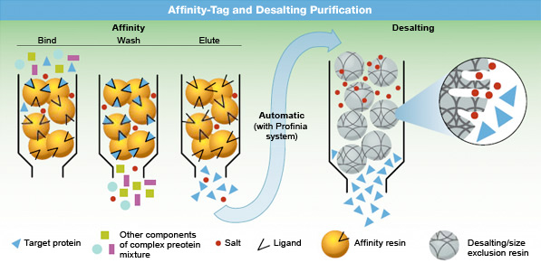
ΧΡΩΜΑΤΟΓΡΑΦΙΑ ΣΥΓΓΕΝΕΙΑΣ
Εφαρμόζεται για απομόνωση βιομορίων με βάση τη βιολογική τους εξειδίκευση

Slide 44
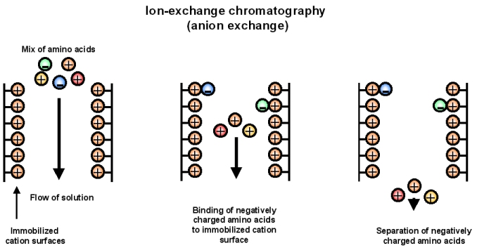
Χρωµατογραφία Ιοντοανταλλαγής η στατική φάση φέρει φορτισμένες ομάδες οι οποίες θα έλξουν αντίθετα φορτισμένες ουσίες
Παράδειγμα:Στατική φάση= Ανιοντοανταλλάκτης -συγκρατεί τα αρνητικά φορτισμένα μόρια και αφήνει να εκλουσθούν τα θετικά φορτισμένα μόρια.

Slide 45
Χρωµατογραφία Ιοντοανταλλαγής
Χρησιμοποιούνται ιονανταλλακτικές ρητίνες ή γέλες ως στερεή στατική φάση και ένα υγρό ως κινητή φάση
Τα Ιοντικά συστατικά του μείγματος συγκρατούνται ηλεκτροστατικά σε διάφορο βαθμό από τις με αντίθετο φορτίο ιοντικές ομάδες στατικής φάσης

Slide 46
Χρωματογραφία Κατανομής Partition chromatography
Τα Συστατικά του μείγματος κατανέμονται μεταξύ της λεπτής στοιβάδος υγρής στατικής φάσης που σχηματίζεται στην επιφάνεια στερεού υποστρώματος και μιας υγρής κινητής φάσης
Χρωματογραφία κανονικής φάσης (normal phase), όταν η υγρή στατική φάση είναι πολικότερη της κινητής φάσης
Χρωματογραφία αντίστροφης φάσης (reversed phase), όταν η κινητή φάση είναι πολικότερη της υγρής στατικής φάσης

Slide 47
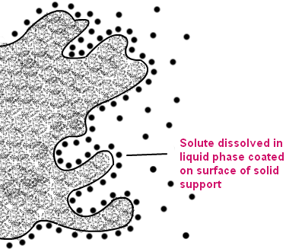
Χρωματογραφία Κατανομής

Slide 48
Χρωματογραφία Κατανομής Partition chromatography
Τα Συστατικά του μείγματος κατανέμονται μεταξύ της λεπτής στοιβάδος υγρής στατικής φάσης που σχηματίζεται στην επιφάνεια στερεού υποστρώματος και μιας υγρής κινητής φάσης

Slide 49
ΕΡΓΑΣΤΗΡΙΑΚΗ ΑΣΚΗΣΗ ΣΤΟ ΕΡΓΑΣΤΗΡΙΟ ΚΛΙΝΙΚΗΣ ΒΙΟΧΗΜΕΙΑΣ ΠΓΝ ΑΤΤΙΚΟΝ
ΜΕΤΡΗΣΗ ΓΛΥΚΟΣΥΛΙΩΜΕΝΗΣ ΑΙΜΟΣΦΑΙΡΙΝΗ
ΣΤΟΝ ΑΝΑΛΥΤΗ HPLC D-10
ΤΗΣ ΕΤΑΙΡΕΙΑΣ BIORAD

Slide 50
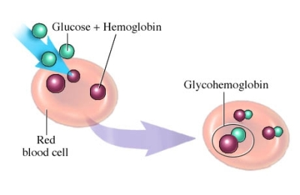
Η γλυκοζυλιωμένη αιμοσφαιρίνη (HbA1c) στη διάγνωση του Σακχαρώδη Διαβήτη(ΣΔ) και του προ-Διαβήτη(προ-Δ)
Notes:
Η γλυκοζυλιωμένη αιμοσφαιρίνη (HbA1c) στη διάγνωσητου Σακχαρώδη Διαβήτη(ΣΔ)και του προ-Διαβήτη(προ-Δ)

Slide 51
Η γλυκοζυλιωμένη αιμοσφαιρίνη (HbA1c) είναι το % ποσοστό της αιμοσφαιρίνης που έχει υποστεί γλυκοζυλίωση και φυσιολογικά κυμαίνεται μεταξύ 4, και 6,0%.. Η υπεργλυκαιμία αυξάνει το ρυθμό σύνδεσης της γλυκόζης με την αιμοσφαιρίνη μέσω μιας αντίδρασης που καλείται μη ενζυματική γλυκοζυλίωση και συμβαίνει σε όλο το χρόνο ζωής των ερυθρών αιμοσφαιρίων, που είναι περίπου 8-12 εβδομάδες. Όσο πιο υψηλό είναι το σάκχαρο στο αίμα τόσο πιο αυξημένο είναι το ποσοστό της γλυκοζυλιωμένης αιμοσφαιρίνης.
Η συγκέντρωση της στο αίμα αποτελεί δείκτη της μέσης συγκέντρωσης της γλυκόζης στο αίμα για τις τελευταίες, προ της αιμοληψίας, 4-8 εβδομάδες και αποτελεί δείκτη ελέγχου της πορείας της αντιδιαβητικής θεραπείας και συγχρόνως επιτρέπει την λήψη έγκαιρων αποφάσεων για την αλλαγή θεραπείας όταν απαιτείται. Η HbA1c παρέχει μια πολύ καλύτερη ένδειξη του μακροπρόθεσμου γλυκαιμικού ελέγχου από το προσδιορισμό της γλυκόζη στο αίμα και στα ούρα
Το 2009 εγκρίθηκε για τη διάγνωση του διαβήτη από μια διεθνή επιτροπή εμπειρογνωμόνων (Diabetes Care 2009, 32 (7):1327-1334).
Επίσης πρόσφατα ,από τις αρχές του 2010 συμπεριλήφθηκε από την Αμερικάνικη Διαβητολογική Εταιρεία( (ADA) στα διαγνωστικά κριτήρια του σακχαρώδη διαβήτη για τιμές ≥6,5%.

Slide 52
Σε τυχαιοποιημένες αναλύσεις τα επίπεδα της
γλυκοζυλιωμένης αιμοσφαιρίνης (HbA1c )
δίνουν μια προσέγγιση των μέσων τιμών
γλυκόζης πλάσματος. Κάθε αύξηση της
γλυκοζυλιωμένης αιμοσφαιρίνης κατά 1%
μεταφράζεται με αύξηση της μέσης
συγκέντρωσης γλυκόζης κατά 35mg/dl (2,0
mmol/L). Η μέση εκτιμώμενη γλυκόζη
υπολογίζεται με το μαθηματικό τύπο:
eAG= 28,7 × HbA1c - 46,7

Slide 53
Η μέση εκτιμώμενη γλυκόζη (eAG) και η γλυκοζυλιωμένη αιμοσφαιρίνη (HbA1c) αντικατοπτρίζουν το ίδιο πράγμα: το μέσο επίπεδο γλυκόζης στο αίμα μας σε βάθος χρόνου. Όμως για μερικούς ασθενείς είναι πιο εύκολο να κάνουν την εκτίμηση για το διαβήτη τους με την μέση εκτιμώμενη γλυκόζη. Πρώτον είναι απλό: με την μέση εκτιμώμενη γλυκόζη χρησιμοποιείς τις ίδιες μονάδες που έχει και ο προσωπικός σου μετρητής γλυκόζης, και με τις οποίες είσαι εξοικειωμένος. Δεύτερον, η σχέση μεταξύ της eAG και των μετρήσεων σακχάρου στο μετρητή μπορεί να βοηθήσει να καταλάβει ο ασθενής πώς οι καθημερινές
μετρήσεις σχετίζονται με τη μακροχρόνια ρύθμιση του σακχάρου.

Slide 54
Η HbA1c στη διαγνωστική προσέγγιση του ΣΔ και προ-Δ
Διαγνωστική προσέγγιση του ΣΔ και προ-Δ
Επίπεδα FPG
Επίπεδα RPG
≥135mg/dl
≥200mg/dl
<135mg/dl
Σακχαρώδης διαβήτης(ΣΔ)
<200mg/dl
Επίπεδα HbA1c
≤ 6.0%(42mmol/mol)
Φυσιολογικό
5.7% - 6.4% (39 - 46 mmol/mol)
προ-Διαβήτης(προ-Δ)
≥6.5% (47mmol/mol)
Σακχαρώδης διαβήτης(ΣΔ)
FPG:γλυκόζη πλάσματος νηστείας, RPG:γλυκόζη τυχαίου δείγματος
Με βάση τις οδηγίες της Αμερικάνικης Εταιρείας Διαβήτη(ADA) η δοκιμασία FPG απαιτεί νηστεία 8-14 ωρών και τουλάχιστον 3 ημέρες χωρίς αυστηρή δίαιτα.
Notes:
Επίπεδα HbA1c FPG:γλυκόζη πλάσματος νηστείας,RPG:γλυκόζη τυχαίου δείγματος
5.7% - 6.4% (39 - 46 mmol/mol) Διαγνωστική προσέγγιση του ΣΔ και προ-Δ
προ-Διαβήτης(προ-Δ)
≥140mg/dl (47mmol/mol)
Σακχαρώδης διαβήτης(ΣΔ)
Η χρήση της στη διάγνωση του σακχαρώδη διαβήτη(ΣΔ)
Η HbA1c στη διαγνωστική προσέγγιση του ΣΔ και προ-Δ

Slide 55
ΧΡΩΜΑΤΟΓΡΑΦΙΑ ΑΝΤΑΛΛΑΓΗΣ ΙΟΝΤΩΝ
Η σταθερή και υγρή φάση είναι αντίθετα φορτισμένες και προσελκύονται μεταξύ τους από ηλεκτροστατικές δυνάμεις και οι προς μέτρηση ουσίες κατακρατούνται
Η χρωματογραφία ανταλλαγής ιόντων είναι δύο ειδών: χρωματογραφία ανταλλαγής κατιόντων και χρωματογραφία ανταλλαγής ανιόντων Πρωτείνες ,πεπτίδια και αμινοξέα είναι ιονισμένες ουσίες που μπορούν να μετρηθούν με την χρωματογραφία ανταλλαγής ιόντων

Slide 56
D-10 ANAΛΥΤΗΣ ΗbA1c BIORAD
O D-10 Hemoglobin A1c αναλυτής βασίζεται στην ιονοανταλλακτική HPLC.
Τα δείγματα αραιώνονται αυτόματα και προστίθενται στην αναλυτική στήλη. Το D-10 έχει ένα buffer αυξανόμενης ιοντικής ισχύος στην στήλη όπου οι αιμοσφαιρίνες διαχωρίζονται βάσει των ιοντικών τους αλληλεπιδράσεων με το υλικό της στήλης.
Οι διαχωρισμένες αιμοσφαιρίνες εισέρχονται στο flow cell του φωτομέτρου και μετράται η απορρόφηση στα 415 n.
Το λογισμικό του D-10 επεξεργάζεται τα αποτελέσματα κάθε ανάλυσης. Χρησιμοποιούνται βαθμονομητές(calibrators) 2 επιπέδων.
Η απάντηση δίνεται σαν αποτέλεσμα και σαν σχεδιάγραμμα.

Slide 57
